Slide 1
碳纤维桁架模具工艺试验和优化
钱小辉 王健 刘卓
李宇杰 张嘉健
20251210

Slide 2
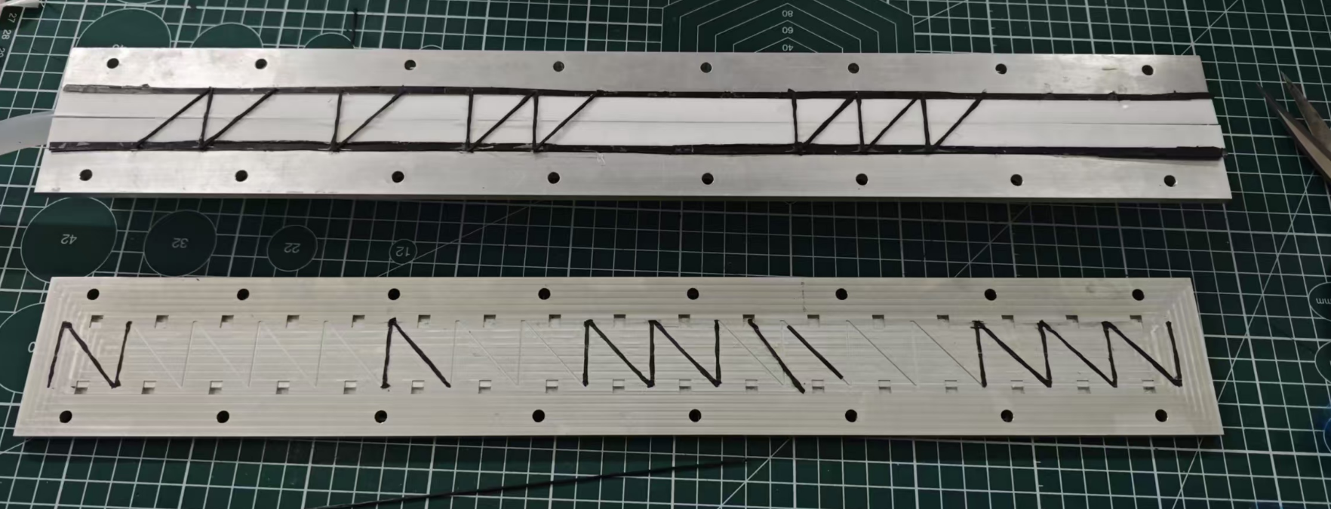
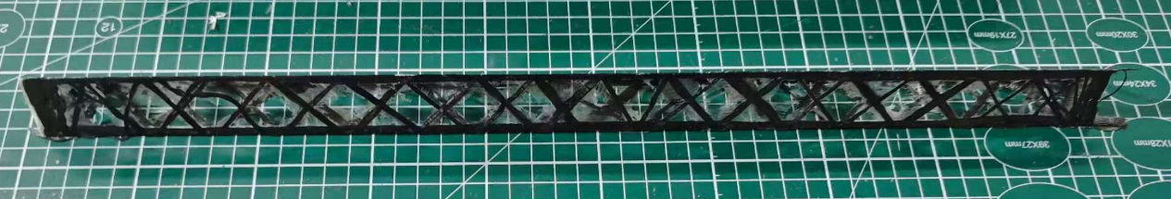
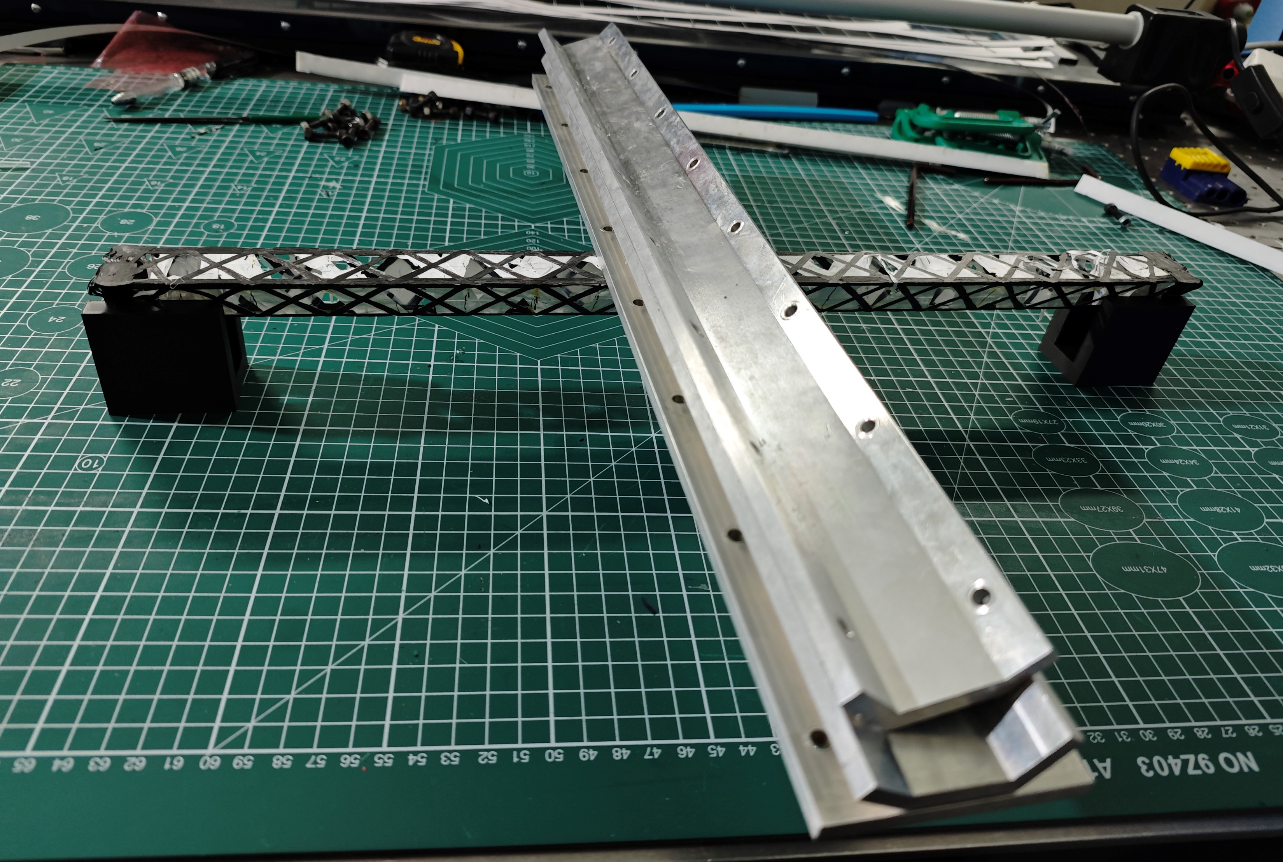
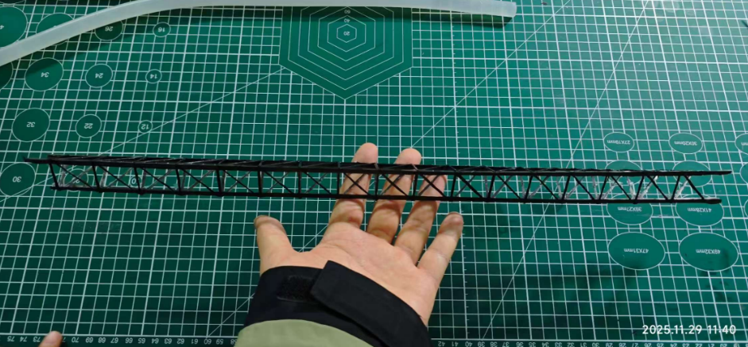
碳纤维桁架构件制作
阴模方案（两个样件失败）：
腹杆不连续，铺放困难；脱模困难，容易和主梁断开
Z支撑变形严重，刚度弱，无法容易折断，需要进一步优化
主梁不容易就位
阳模方案（两个样件相对成功）：
腹杆能够连续缠绕，操作工艺好；
整体扭转刚度大，未见明显扭转变形
冷板支撑需要进一步确定结构形式
主梁可通过缠绕腹杆固定就位，但不是很完美
共性问题：主梁铺设难度大

Slide 3
下阶段工作——提升制作质量
重新设计模具
阳模方案-1米模型
标准化流程，确保样件质量一致
压力设计和摸索——不同压力尺寸不一样
碳纤维标准件采购——自己切割造成一定偏差
采用标准宽度的碳纤维预浸料——用于主梁和腹杆
采用适当的K数的碳纤维丝——腹杆
氰酸酯胶

Slide 4
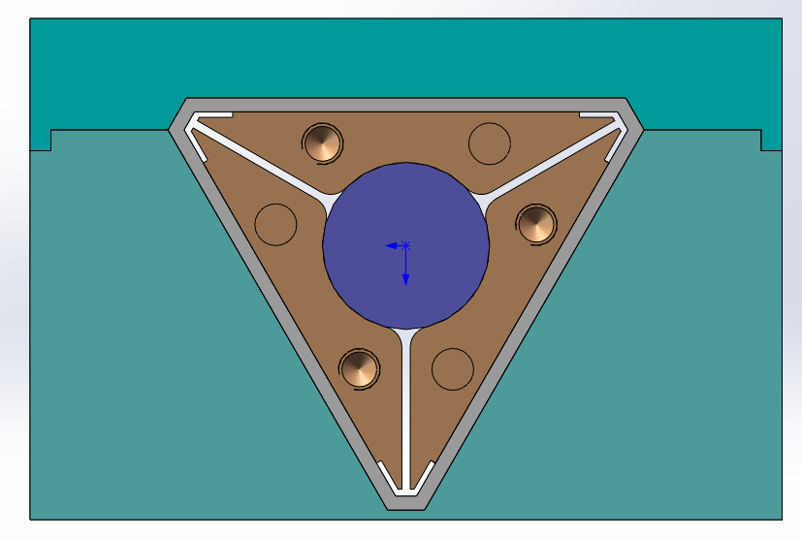
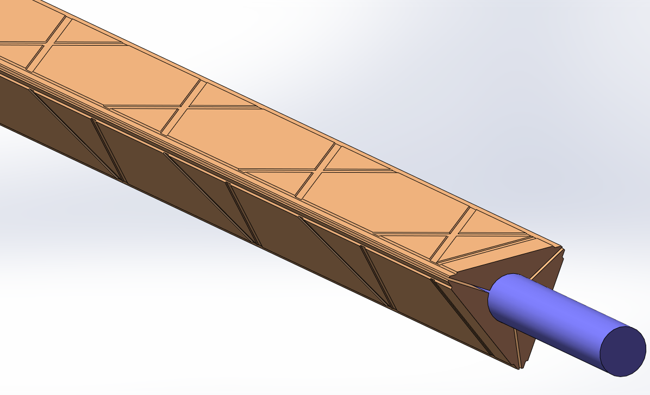
模具
长度990mm
区别：腹杆在阳模上
尽量选用标准件
碳纤维主梁空腔
0.5mm间隙用不锈钢片填充静态摩擦系数0.4-0.6
1mm硅胶
不锈钢棒或ptfe棒
碳纤维腹杆空腔
定位孔
阴模（下）
阳模瓣
芯模选取：高膨胀系数
硅胶：摩擦系数0.5~1.5，抽出困难，易损件，尺寸精度；
膨胀袋：还未考虑清楚
不锈钢棒：热膨胀系数小，尺寸精度高
PTFE：热膨胀系数大，尺寸精度差（0.2mm）

Slide 5
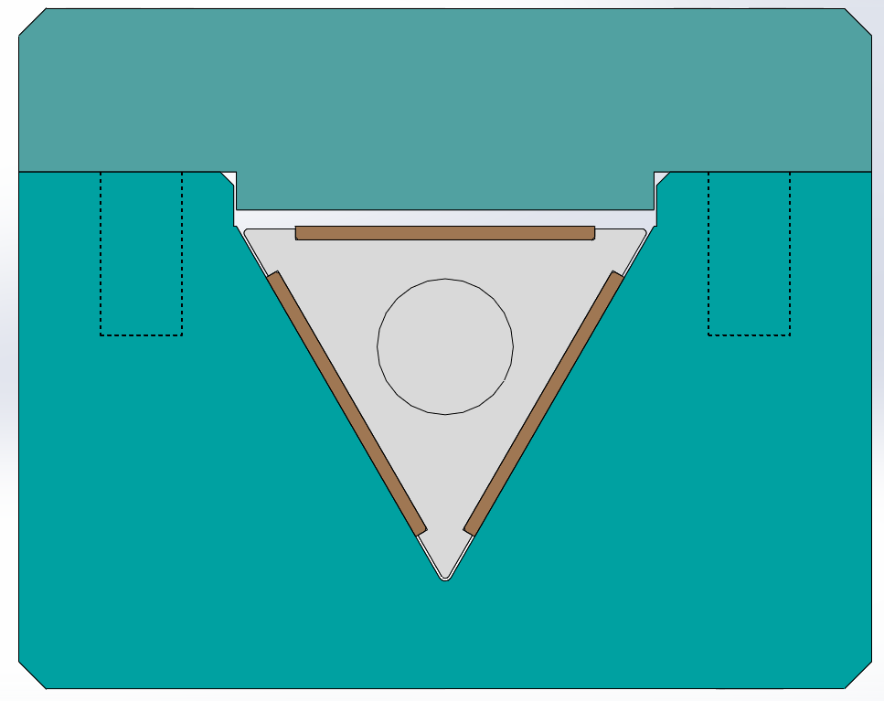
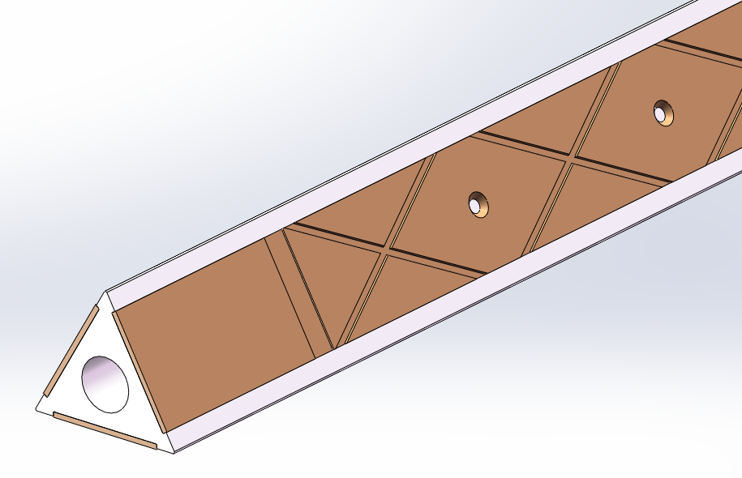
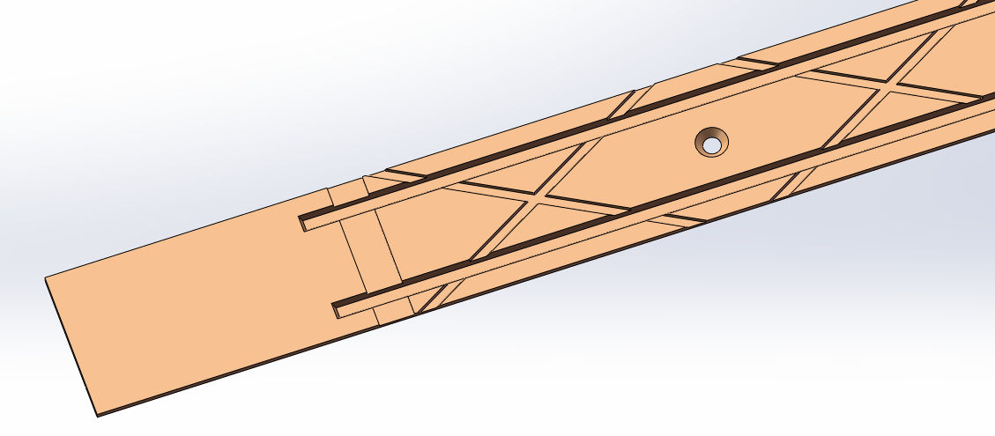
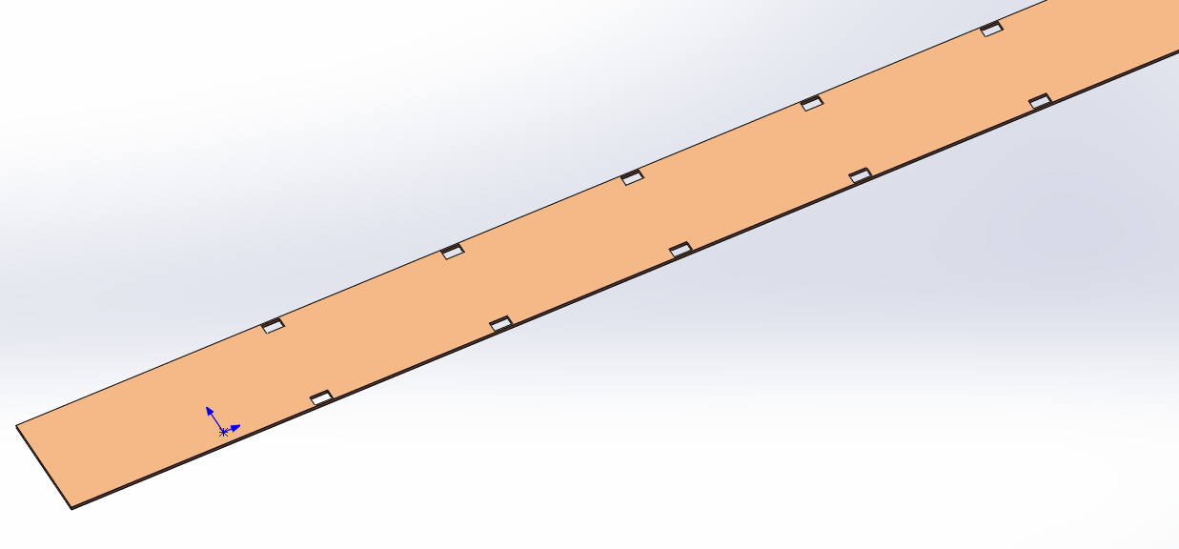
模具优化
工具钢
淬火+低温回火
PTFE 芯模
芯模
不锈钢外模-内表面抛光

